Slide 1

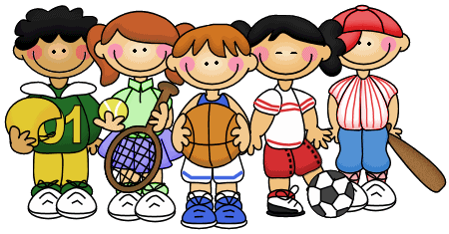

ŠPORT A ZDRAVIE
WEB QEST PRE ŽIAKOV DRUHÉHO STUPŇA ZÁKLADNÝCH ŠKÔL SO SLUCHOVÝM POSTIHNUTÍM
Vypracovala : Marta Ferencová

Slide 2
OBSAH
1. Úvod
2. Úlohy
3. Proces
4. Zdroje
5. Vyhodnotenie
6. Záver
7. Poradca pre učiteľa

Slide 3
ÚVOD
V dnešnej dobe je čoraz viac detí, ktorým pohyb veľa nehovorí. Oveľa radšej trávia voľný čas pred televíznou obrazovkou alebo pri počítači. Výsledkom je okrem iného vzrastajúci počet obéznych detí, detská agresivita a množstvo iných problémov. Aj preto by sme sa mali čo najviac usilovať svojim deťom zakomponovať do života pohyb.

Slide 4
ÚVOD
Pohybové aktivity rozvíjajú osobnosť detí.
Hra má veľký emocionálny charakter.
Pri každej hre sa snažíme vytvoriť príjemnú atmosféru.
Ak sa pohybové aktivity spájajú s príjemným
zážitkom, deti ich budú vyhľadávať
aj mimo školy.

Slide 5
ÚLOHA
V rámci tohto projektu, vašou úlohou bude pripraviť pre kamarátov:
ŠPORTOVÝ DEŇ, OVOCNÝ ŠALÁT,
a plagát na tému: MY A ZDRAVÉ POTRAVINY. Všetky vaše činnosti opíšete v prezentácií vo forme Power Pointu.
Vytvoríte si dve pracovné skupiny v ktorých si musíte navzájom pomáhať a spolupracovať .
Projekt bude trvať 3 týždne.

Slide 6
ÚLOHA
Na internete si vyhľadajte športové aktivity, ktoré by ste pripravili a realizovali na školskom dvore.
Na prípravu ovocného šalátu si vyhľadajte recept a popíšte jeho prípravu.
Pri výrobe plagátu použite letáky z obchodov a vystrihnutím rôznych obrázkov potravín pripravte plagát z vhodnými a nevhodnými potravinami.
Na záver sa uskutoční spoločná prezentácia, kde si porovnáte svoje nápady a skúsenosti.

Slide 7
PROCES
1. týždeň
Vyhľadajte si športové aktivity, ktoré sa dajú realizovať na školskom dvore. Pre inšpiráciu môžete použiť literatúru, internet
Vypíšte, aké to budú aktivity a aké cvičebné náčinie a náradie budete potrebovať. Pripravte si popis úloh, čo majú deti realizovať na jednotlivých stanovištiach a po akom časovom intervale bude výmena.
Hry by mali byť zábavné a veselé.

Slide 8
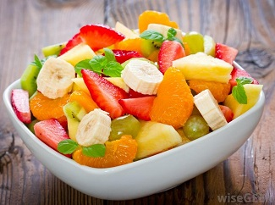
Proces
Vyhľadajte si recept na prípravu šalátu.
Pripravte si materiál na výrobu plagátu.

Slide 9
PROCES
2 týždeň
Začnite pracovať na prezentácií.
Nezabudnite na to, čo má vaša prezentácia obsahovať:
1. názov a autorov,
2. správne a vyčerpávajúce informácie zaujímavý grafický šat (fotografie, obrázky...),
3. zdroje odkiaľ ste čerpali informácie; môžete sa radiť s učiteľom, rodičmi.

Slide 10
PROCES
Všetky informácie by sa mali týkať témy.
Prezentácia by mala obsahovať informácie zo zdrojových materiálov. Môžete využiť aj iné odkazy.

Slide 11
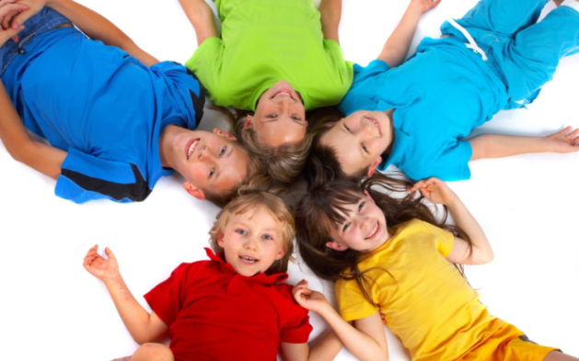
PROCES
3. týždeň
Každá skupina predstaví svoju prezentáciu.
Čas prezentácie by nemal prekročiť 10 minút.
Skupiny budú prezentovať aj svoje plagáty.
Projekt ohodnotí učiteľ
spolu s ostatnými
žiakmi.

Slide 12
Zdroje
https://www.vyzivovo.sk/obezita-u-deti-ako-spoznat-ze-je-vase-dieta-obezne/
https://prevodyonline.eu/sk/bmi-pre-deti-i-dospelych.html
https://najmama.aktuality.sk/clanok/225345/vedme-deti-k-sportu-a-pohybu/
https://www.tecemko.sk/projekty/httpsoci-mami-sportuj-s-nami/#!
https://benitim.sk/poradna/deti-a-pohyb/
https://najmama.aktuality.sk/clanok/225345/vedme-deti-k-sportu-a-pohybu/
http://www.mapasportu.sk/nasledky-nedostatku-pohybu-nadvaha-obezita-cukrovka-a-dalsie-choroby-u-deti/
https://www.google.sk/search?q=nedostatok+pohybu+u+det%C3%AD&sa=X&tbm=isch&tbo=u&source=univ&ved=0ahUKEwic2cXtrdbaAhVQblAKHbmoCFgQsAQIRQ&biw=1366&bih=637
http://aerobic.cvicte.sk/aerobic-1/deti-su-viac-chore-a-maju-nadvahu-m-ze-za-to-le
https://www.vyzivovo.sk/vysoky-prijem-bielkovin/
https://casprezeny.azet.sk/clanok/105845/je-to-stale-horsie-z-deti-nam-rastu-mlandrosi-co-vsetko-im-hrozi

Slide 13
HODNOTENIE
Každá skupina bude za svoju prácu ohodnotená na základe toho, ako svoju úlohu splní. Hodnotí sa estetická a obsahová stránka prezentácie, plagát, použité zdroje, vzájomná spolupráca a záverečné prezentovanie projektu.
Známka bude za celý projekt, preto je dôležitý celkový dojem.

Slide 14
HODNOTENIE
Počet bodov | 1 | 2 | 3
Obsahová stránka | Málo informácií, ktoré nesúvisia s témou. Slabé využitie zdrojov. | Veľa informácií, ktoré súvisia s témou. Dobré využitie zdrojov. | Vyčerpávajúce informácie, ktoré súvisia s témou, využitie všetkých uvedených zdrojov, prípadne aj iných zdrojových materiálov.
Estetický dojem | Málo čitateľná, neestetická práca. Zle rozvrhnuté informácie na stránke. Chýbajú grafické prvky. | Práca čitateľná a estetická. Dobre rozvrhnuté informácie na stránke. | Práca estetická, čitateľná, prehľadná, motivujúca k oboznámeniu sa s jej obsahom. Dobre rozvrhnutie informácií na stránke. Vhodná grafika.

Slide 15
HODNOTENIE
Počet bodov | 1 | 2 | 3
Zaangažovanie skupiny a schopnosť spolupráce | Chýbajúce zaangažovanie všetkých členov skupiny a slabá spolupráca. | Dobré zaangažovanie všetkých členov skupiny. Spolupráca na uspokojivej úrovni. | Dobré zaangažovanie všetkých členov skupiny. Vzájomné motivovanie sa do práce. Schopnosť skupinovej spolupráce na uspokojivej úrovni.
Prezentácia | Prezentácia čítaná. Chýbajú odpovede na otázky učiteľa. | Prezentácia čiastočne hovorená spamäti, čiastočne čítaná. Chýbajú uspokojivé odpovede na otázky učiteľa. | Prezentácia hovorená spamäti. Správne odpovede na otázky učiteľa.

Slide 16
HODNOTENIE
BODY | HODNOTENIE
<4 | nedostatočný
4-5 | prípustný
6-7 | dostatočný
8-9 | dobrý
10-11 | veľmi dobrý
12 | výborný

Slide 17
ZÁVER
V rámci tohto projektu ste mali možnosť zistiť aké je dôležité vo vašom veku športovať a zdravo sa stravovať.
Dozvedeli ste veľa informácií o rôznych športoch a prečo potraviny delíme na zdravé a nezdravé.
Spoznali ste zásady spolupráce a komunikácie v skupine.
Naučili ste sa vyhľadávať a používať rôzne zdroje informácií.

Slide 18
ZÁVER
Mali ste možnosť pripraviť a prezentovať svoj plagát.
Zistili ste, že na internete viete vyhľadať veľa potrebných informácií, ktoré môžete použiť pri plnení Vašej úlohy.
Sami ste prezentovali svoju prácu.
Vaša práca je vzorom aj pre vašich kamarátov.

Slide 19
PRÍRUČKA PRE UČITEĽA
WQ je možné využiť na hodinách telesnej výchovy a pri popoludňajších športových aktivitách.
Pred samotným WQ by sa mal učiteľ oboznámiť s jeho obsahom, pozrieť si ponúkané zdroje a v prípade potreby ich zmeniť, upraviť alebo nahradiť inými.
Skupiny je potrebné vytvoriť s ohľadom na poznávacie schopností žiakov, ich zručnosti, záujmy, aby sily boli vyrovnané.
Dôležité je, aby žiaci vedeli tvoriť prezentáciu v programe Power Point.
Je potrebné zabezpečiť žiakom prístup k počítaču a pracovať na PC s veľkou obrazovkou – vytvoriť príjemnú atmosféru pri práci.

Slide 20
PRÍRUČKA PRE UČITEĽA
Vedieť objektívne ohodnotiť svoju prácu a prácu kamarátov zo skupiny.
Čas na realizáciu projektu by mal byť prispôsobený možnostiam žiaka. Učiteľ by mal po oboznámení WQ určiť potrebný čas na jeho realizáciu.
Učiteľ by mal byť nápomocný žiakom pri získavaní relevantných údajov, mal by vysvetľovať, usmerňovať.
Hodnotenie práce by mal učiteľ prispôsobiť celej triede.
Po prezentácií projektov by mal učiteľ zhrnúť získané vedomosti.

